Slide 1
지역별 맛집 데이터 분석
팀 : 맛도리(2조)
리더 : 강민구 / 멤버 : 최규호, 김준표

Slide 2
프로젝트 선택 이유
식사약속, 모임에 필수적인 맛집 선택.
하지만 이 과정은 즐겁기도 하지만 때로는 피로하고 시간이 많이 걸립니다.
그래서 준비한 평점, 리뷰 분석을 통한 맛집추천 프로그램
Notes:
프로젝트 선택 이유 : 현대의 직장인들은 금요일이면 회사를 끝내고 친구들과, 연인과 저녁을 먹으며 술자리를 가지기만을 기다립니다. 하지만 문제가 있습니다. 바로, 어느 식당을 찾아 가느냐!
저는 이러한 경험을 해본 적이 있습니다. 약속을 잡아놓고, 원하는 식당을 찾기 위해 한국인들이 주로 사용하는 네이버 맵을 이용하여 맛집을 검색한 경험 말이죠.
하지만 이 과정은 매번 적게는 30분, 많게는 그 이상이 걸립니다. 손수 검색하며 말이죠!
그래서, 저희가 여러분의 수고를 덜어드리기 위해 맛집데이터를 분석해 보았습니다.

Slide 3
프로젝트 목표
네이버 맵에서 지역별 맛집 데이터 확보
수집한 데이터를 기반으로 평점과 리뷰를 분석하여 맛집 선정
데이터를 분석하여 해석해보기
선정된 맛집을 맵에 표시하여 추천
Notes:
저희의 목적은 맛집 검색에 사용되는 시간을 줄이고, 엄선된 리스트를 제공하여
여러분의 시간적, 물적 자원을 아낄 수 있게 하는데에 있습니다.

Slide 4
데이터 수집
크롤링을 위해 selenium 패키지 사용
네이버 맵, ‘OO역 음식점’ 으로 검색
수집자료 : 가게 이름, 가까운 역, 구, 음식 카테고리, 방문자_리뷰_개수, 블로그_리뷰_개수, 평점, 주소, 영업시간, 부가서비스, 방문자_리뷰_글, 개인리뷰
중요 분석 자료 : 평점, 방문자 리뷰 수, 블로그 리뷰 수

Slide 5
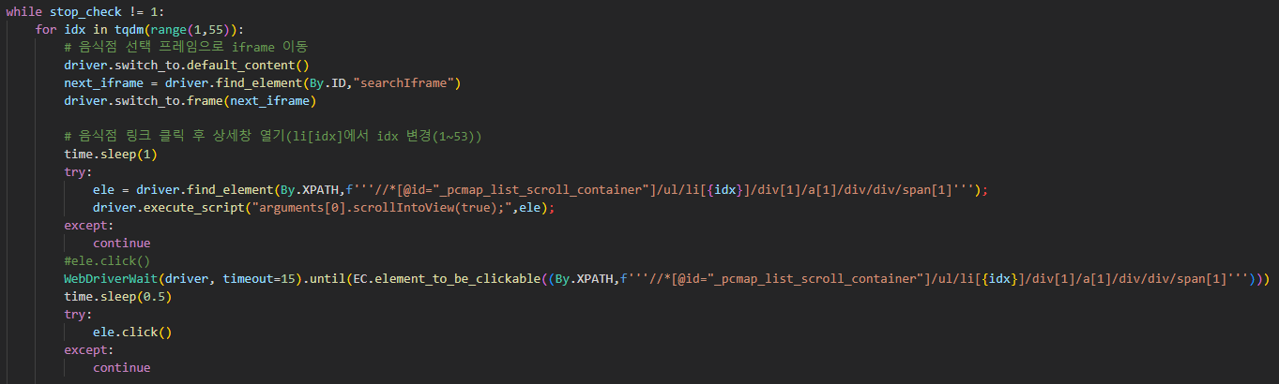
음식점 선택 후 상세 창 열기
한 페이지에 나오는 음식점 55개
음식점 선택 프레임으로 iframe 이동
음식점 클릭 후 상세 창 열기

Slide 6
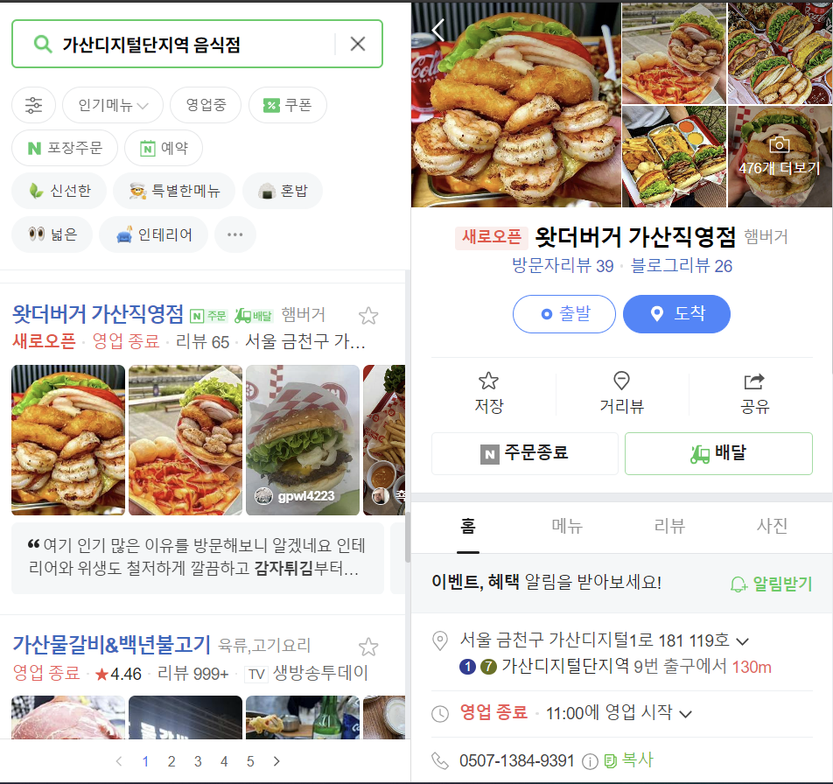
상세창 열린 모습(feat.미친 맛집 왓더버거..)

Slide 7
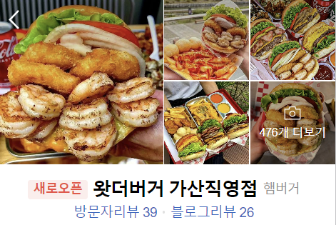
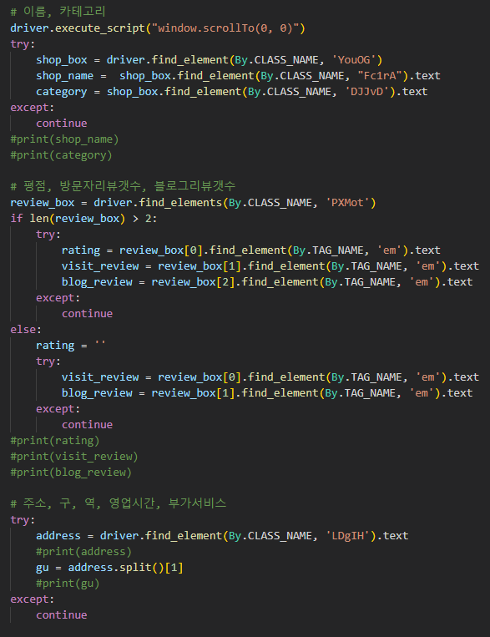
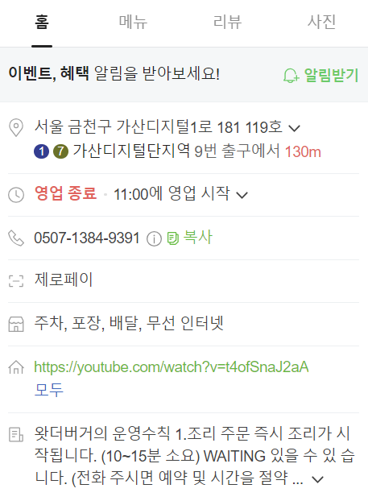
상세 정보 가져오기
이름, 리뷰 수
주소, 가까운 역
영업 시간
부가 서비스

Slide 8
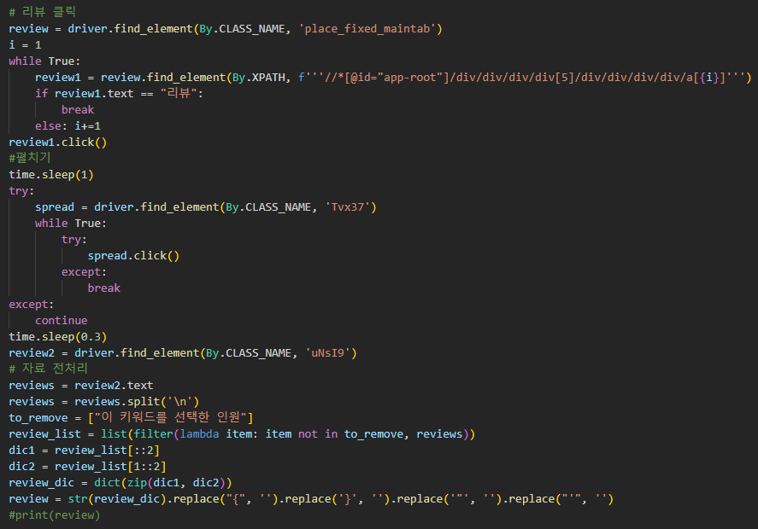
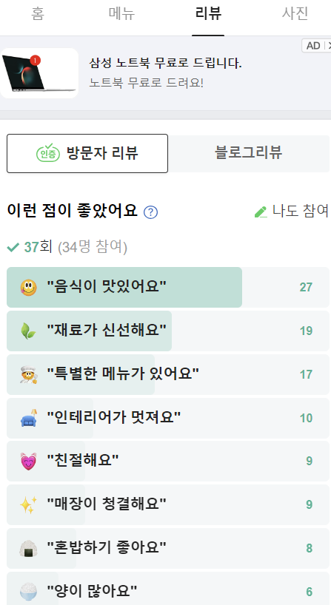
방문자 리뷰 요약 가져오기

Slide 9
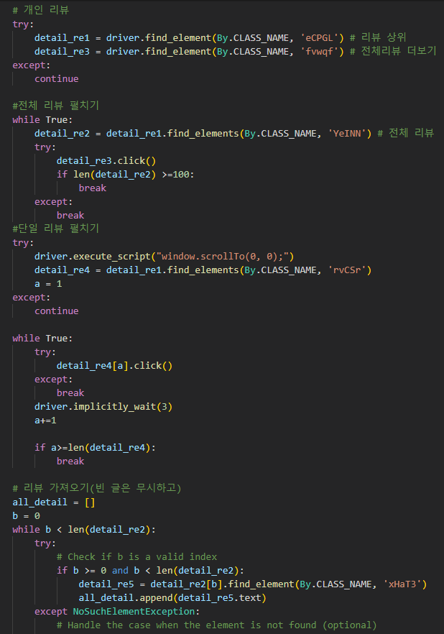
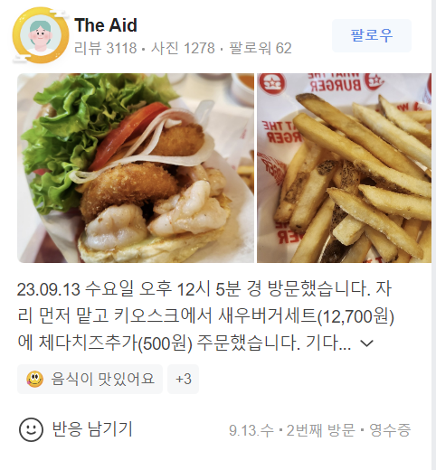
방문자 상세 리뷰 가져오기

Slide 10
분석 시작!

Slide 11
리뷰 개수가 많을수록 평점도 좋을까?

Slide 12
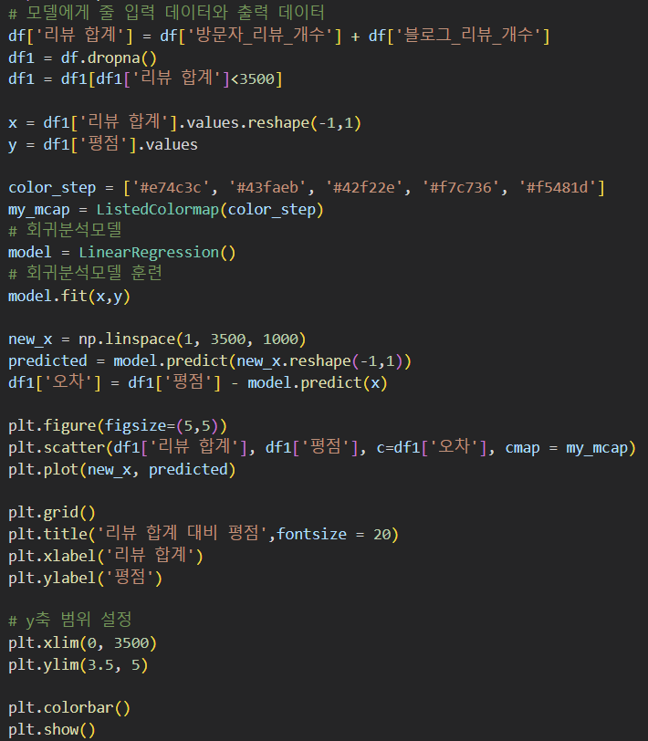
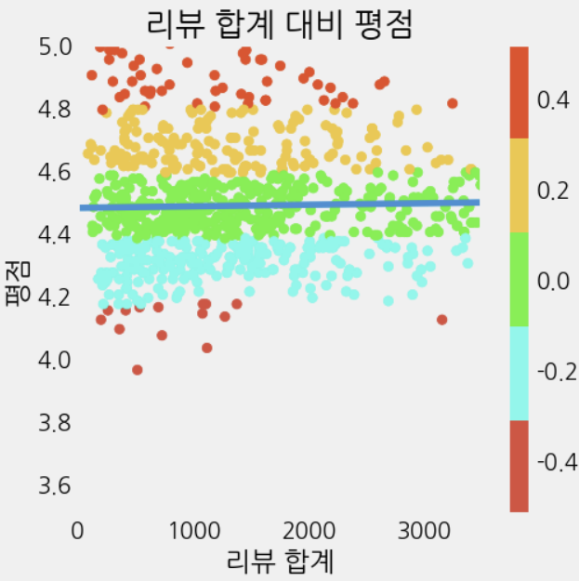
리뷰 합계와 평점의 상관 관계
linear regression 사용
Scatter로 데이터 point 분포 시각화

Slide 13
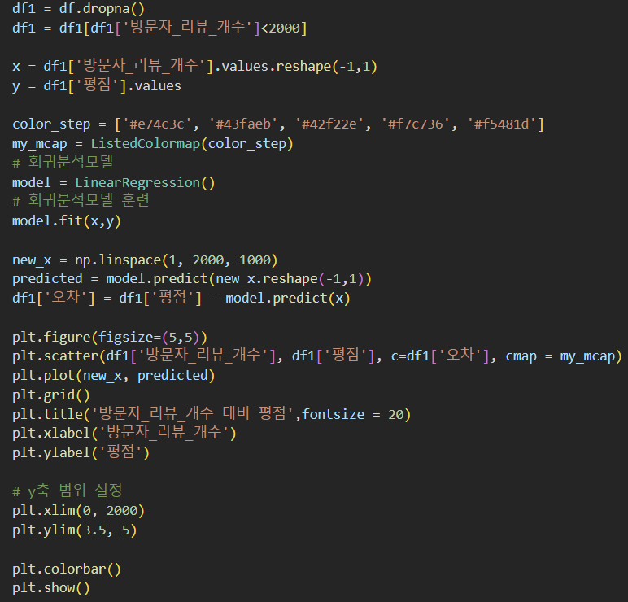
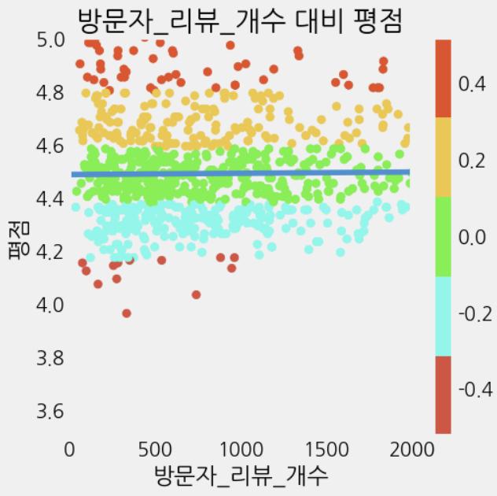
방문자 리뷰 개수와 평점의 상관 관계

Slide 14
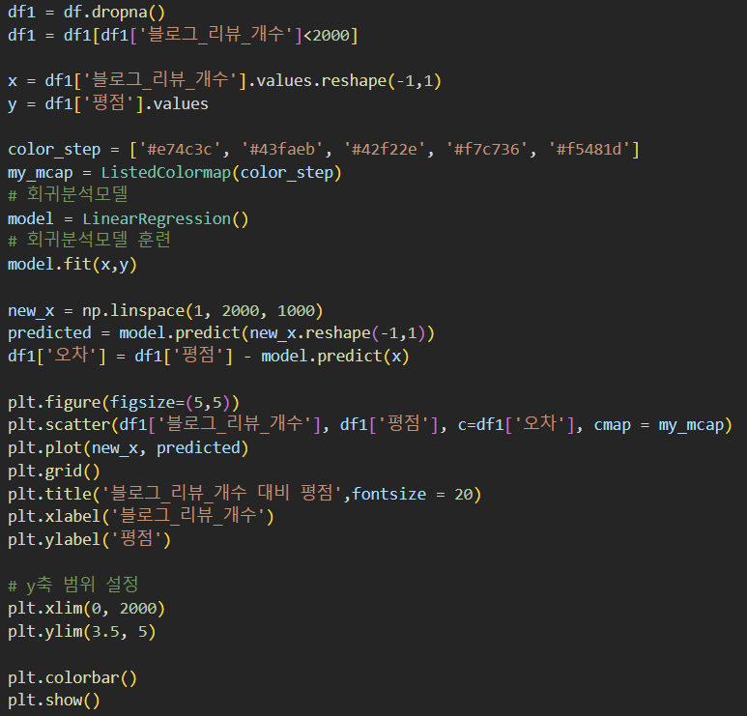
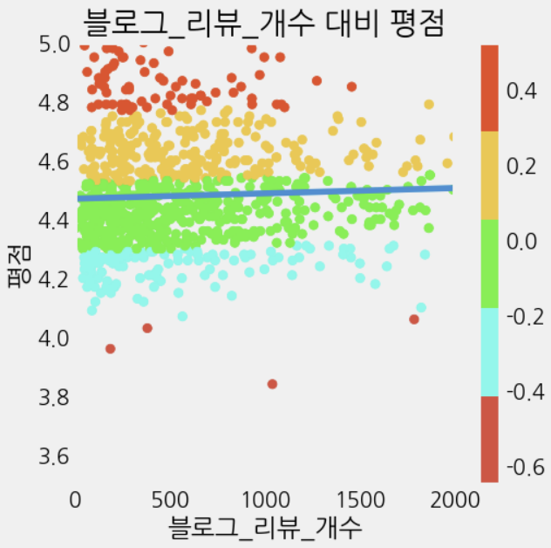
블로그 리뷰 개수와 평점의 상관 관계

Slide 15
방문자 리뷰 vs 블로그 리뷰
평점과 좀 더 비례하는 지표는 블로그 리뷰
평점, 블로그 리뷰, 방문자 리뷰 순으로 살펴보자

Slide 16
평점이 높고 리뷰가 많은 식당의 리뷰 분석

Slide 17
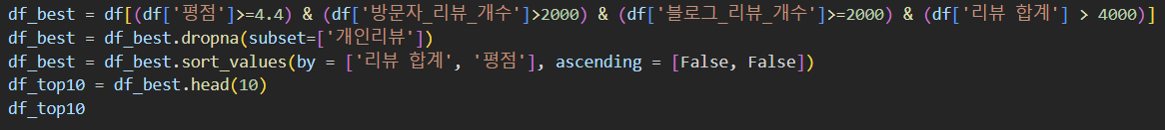
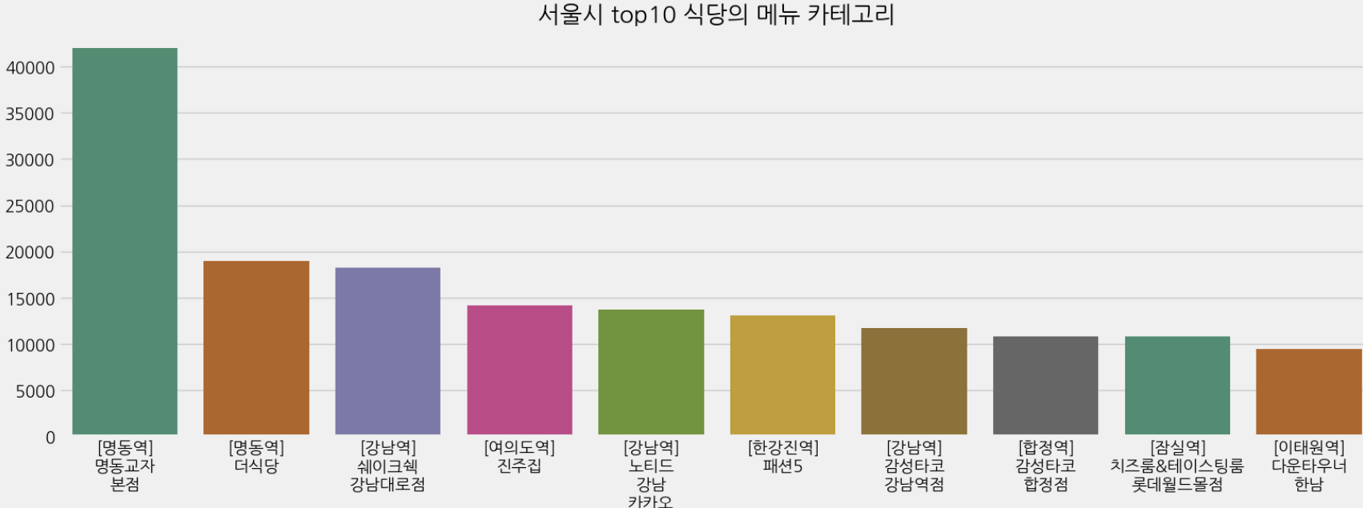
서울시 Top 10 식당

Slide 18
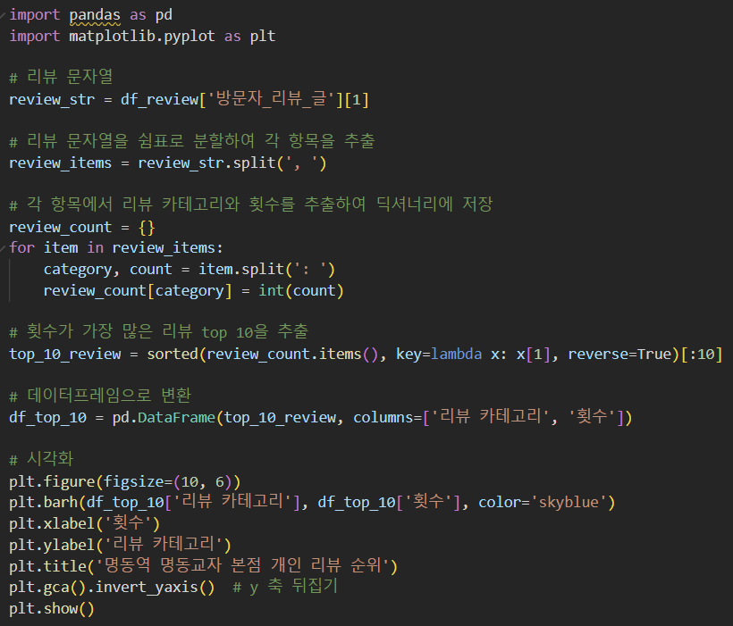
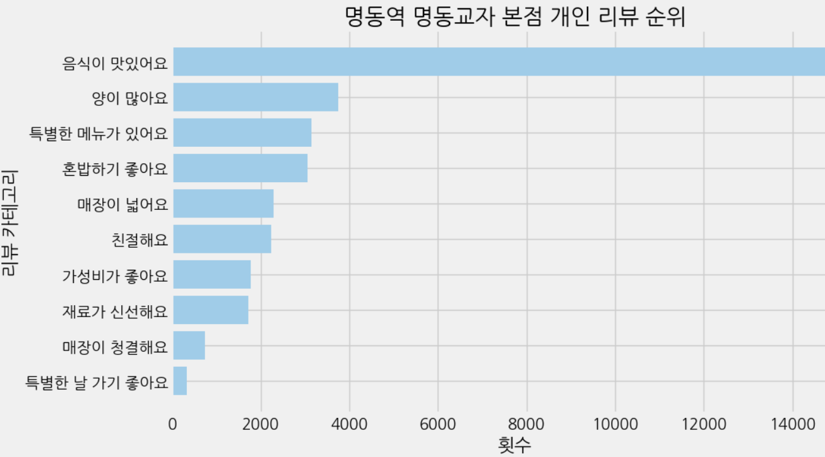
명동역 명동교자 개인 리뷰 분석

Slide 19

명동역 더식당 상세 리뷰 분석
방문 리뷰 글에서 자주 나온 단어들을 워드 클라우드로 시각화

Slide 20
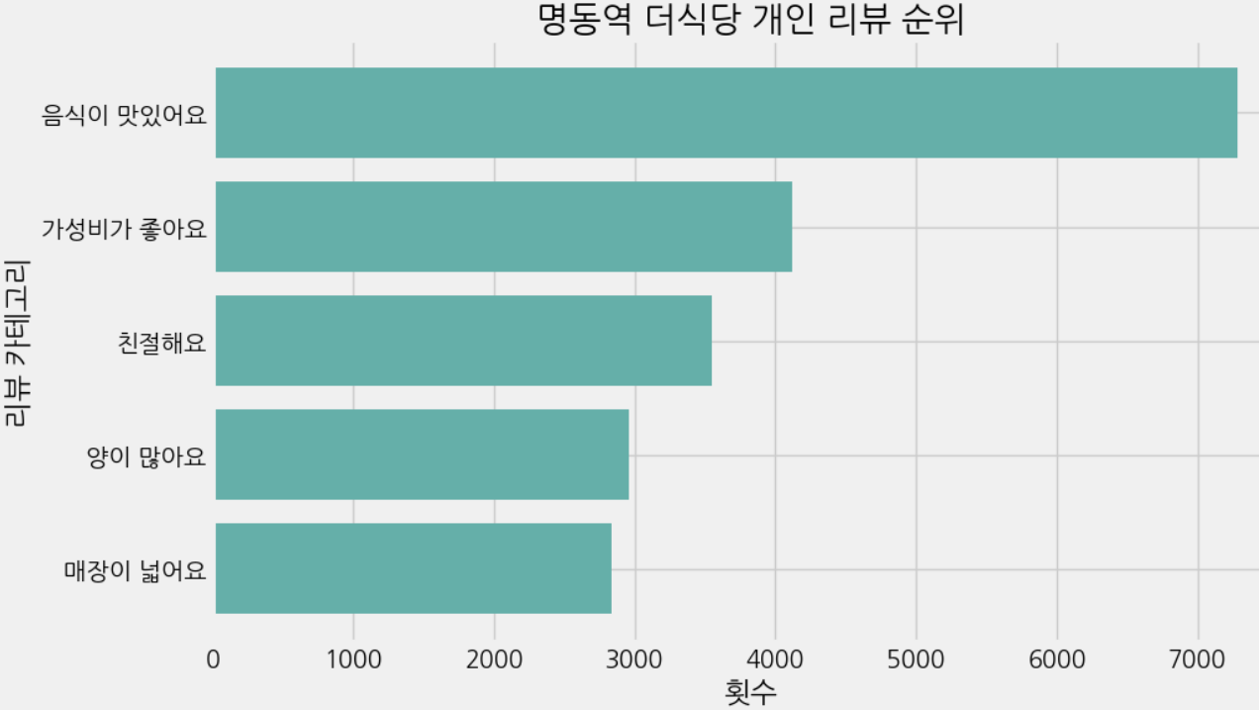
명동역 더식당 개인 리뷰 분석

Slide 21
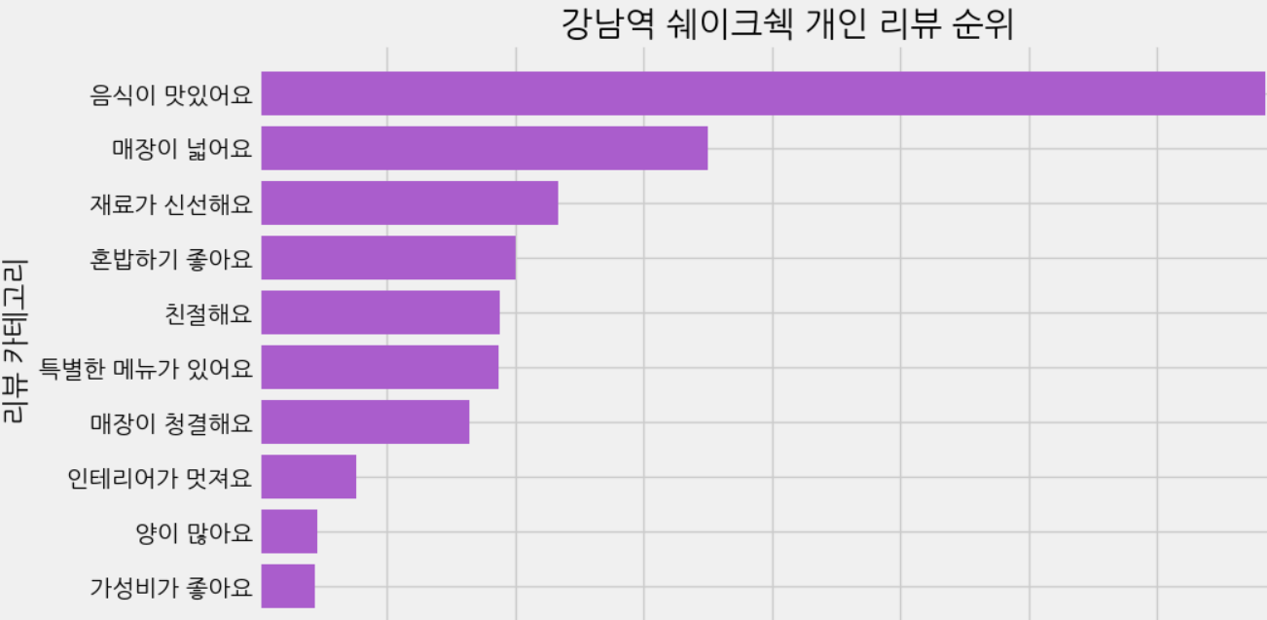
강남역 쉐이크쉑 개인 리뷰 분석

Slide 22
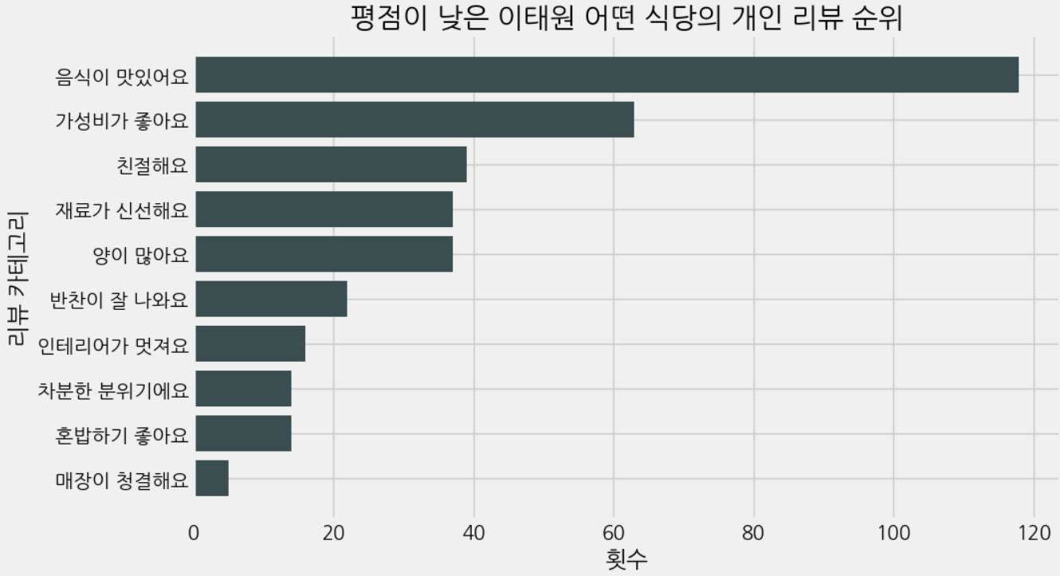
평점이 낮은 이태원 어느 식당…

Slide 23

상세 리뷰는..?

Slide 24
성공한 맛집의 기준
맛있다
양이 많다
매장이 넓다
친절하다

Slide 25
특정 메뉴가 인기 있는 역 찾기

Slide 26
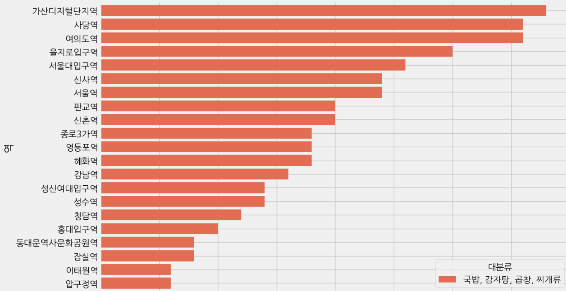
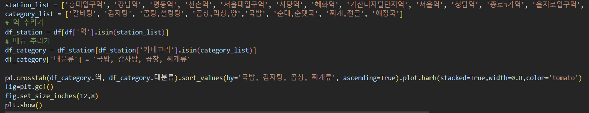
직장인들의 소울 푸드를 먹으려면 어디로 ?

Slide 27
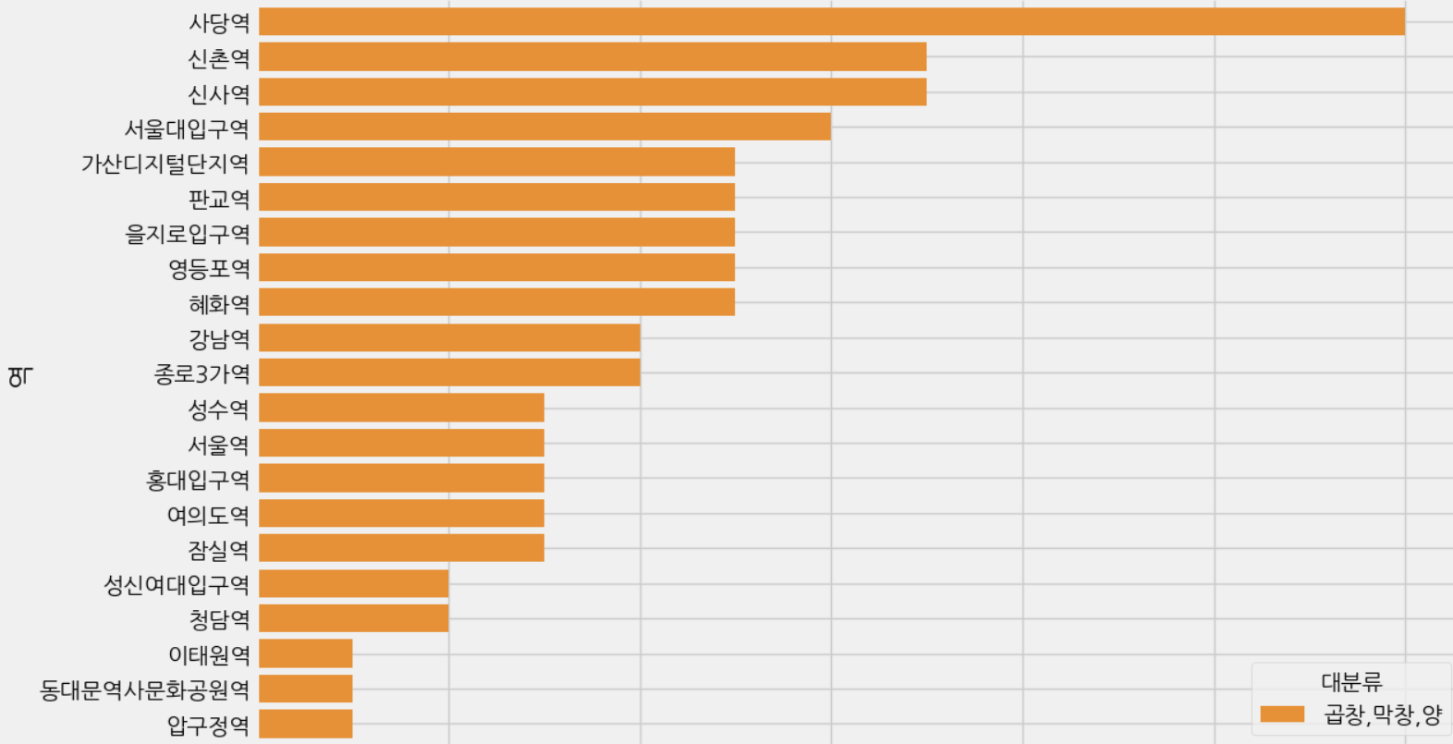
곱창, 막창이 땡길 땐..?

Slide 28
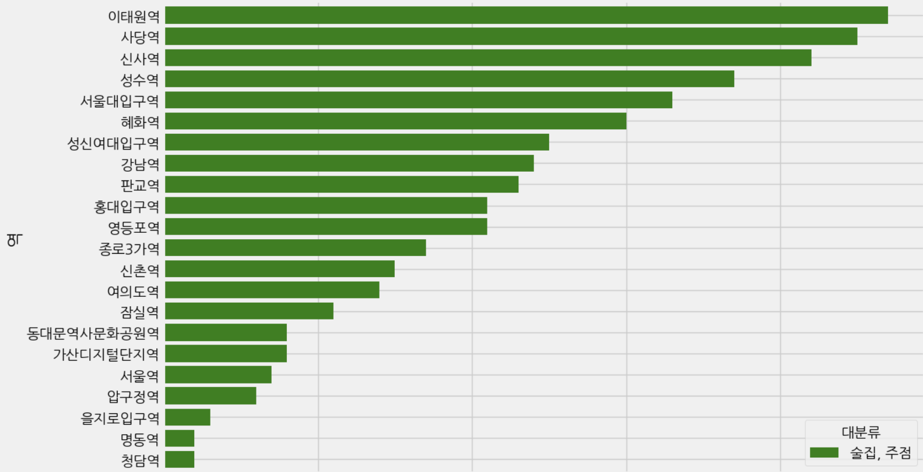
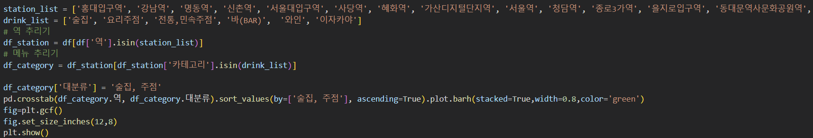
술집이 가장 많은 역은 ?

Slide 29
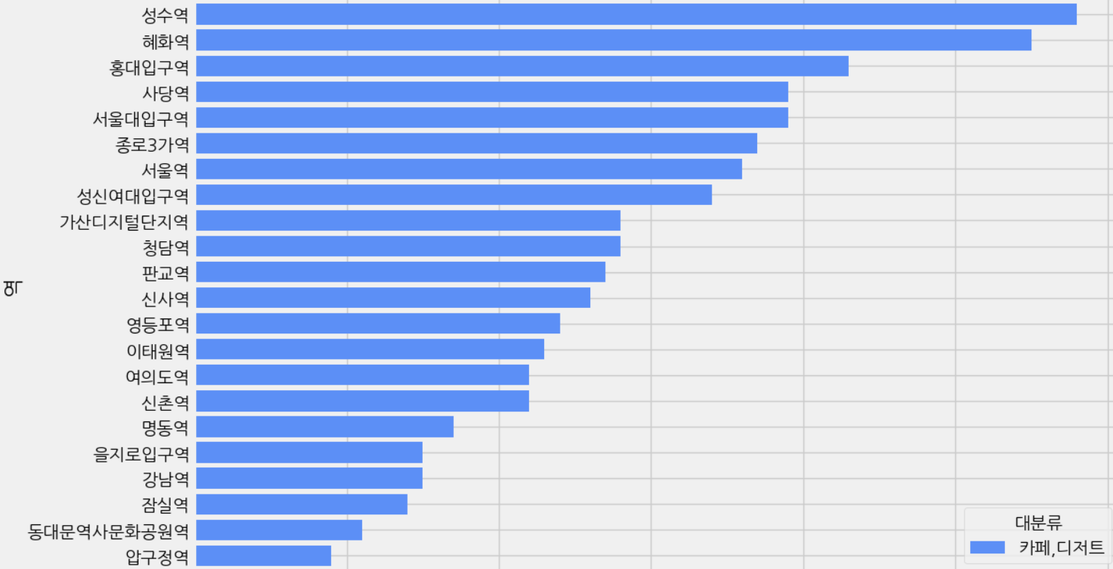
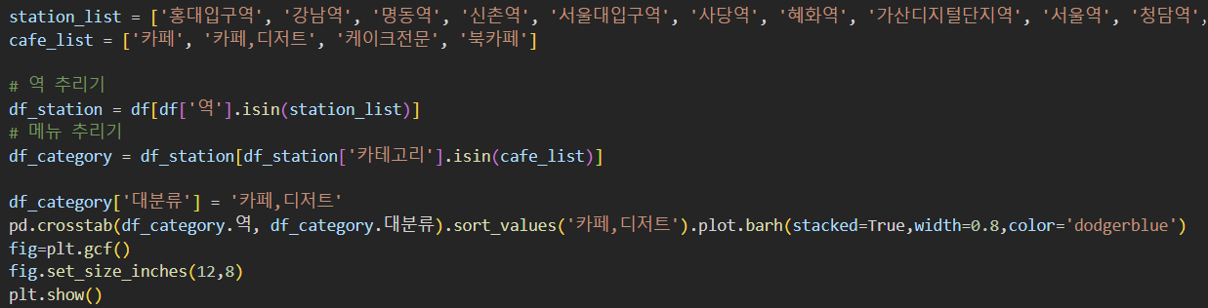
카페를 가려면?

Slide 30
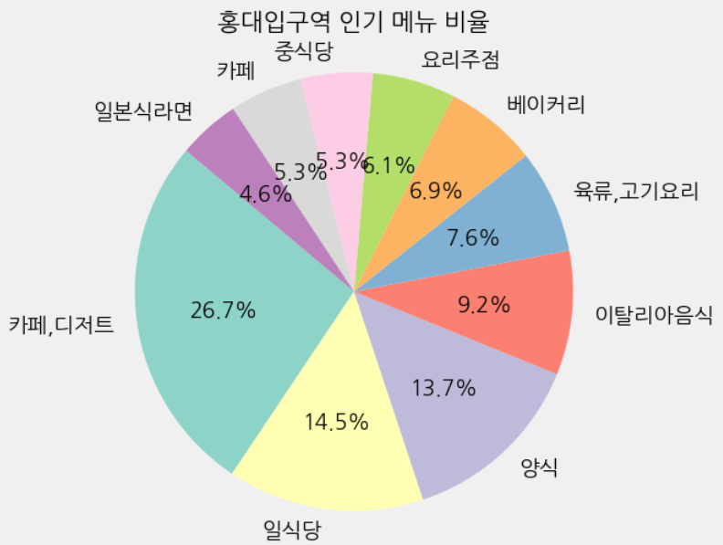
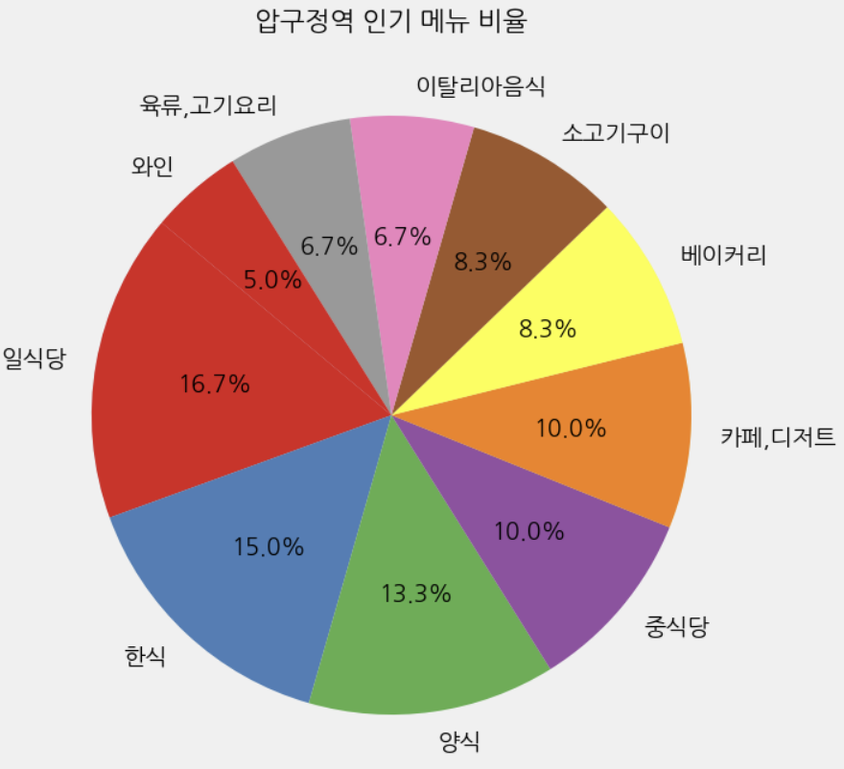
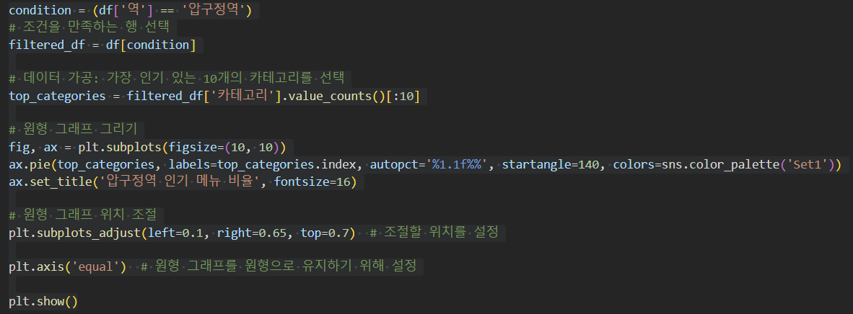
압구정역에는 카페가 적다, 그럼 어떤 메뉴가 인기일까?

Slide 31
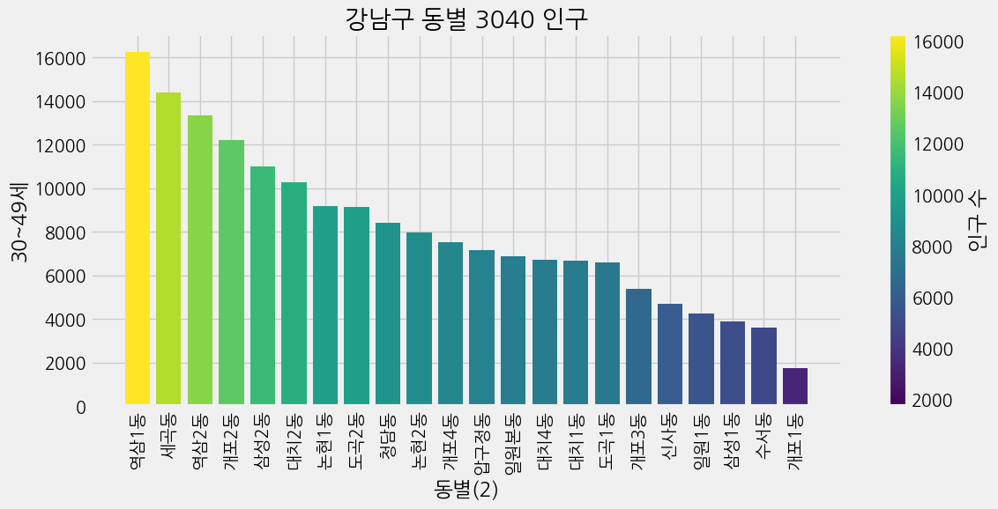
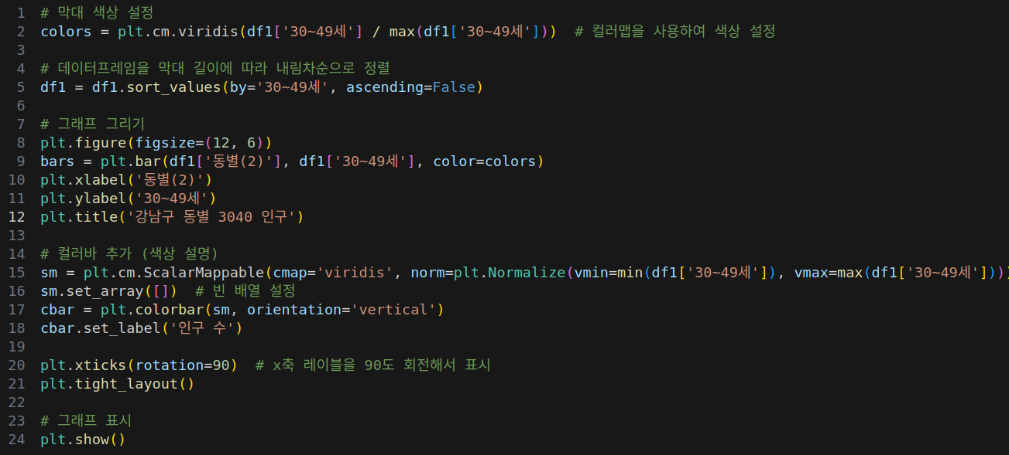
카페의 주 소비 연령대는 30, 40대이다. 이와 관련있을까?

Slide 32
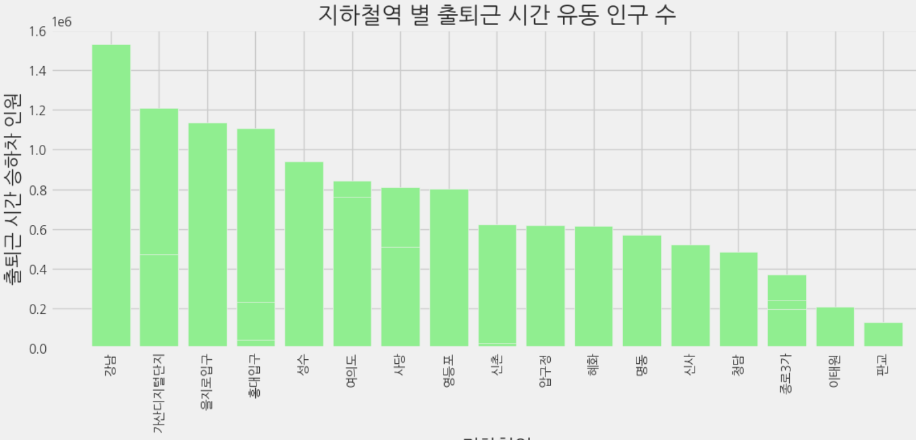
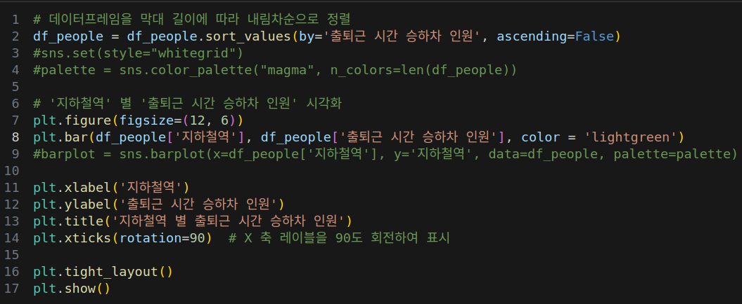
출퇴근 시간의 유동인구를 통해 직장인 수를 유추해보자

Slide 33
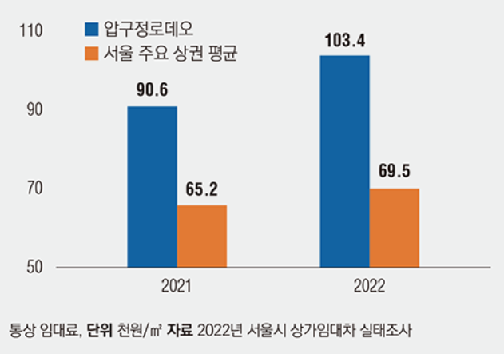
임대료가 높은건 아닐까..?

Slide 34
압구정역 근처에 카페가 적은 이유는..?
30대, 40대의 비율이 많지 않고
직장인들이 많이 왔다 갔다하는 동네가 아니며
임대료가 비싸다

Slide 35
카테고리별 맛집 3곳 추천
맛집 리스트 추천 방식 - 관심있는 역을 선택하여 카테고리별로 맛집 3개씩 추천
우리는 맛집을 찾을때 제일 먼저보는 것이 평점입니다. 그리고 방문자 리뷰들이 얼마나 많이 있는지를 보고, 그 후 블로그 리뷰를 봅니다.
이 점에서 착안하여 각 독립된 평가 지표의 값을 정규화를 통해 비교가능한 값으로 변환 후 합하여 총 값을 비교하였습니다.
추천 기준 - 평점, 방문자리뷰, 블로그리뷰를 정규화 후 합하여 제일 높은 합을 가진 맛집을 추천

Slide 36
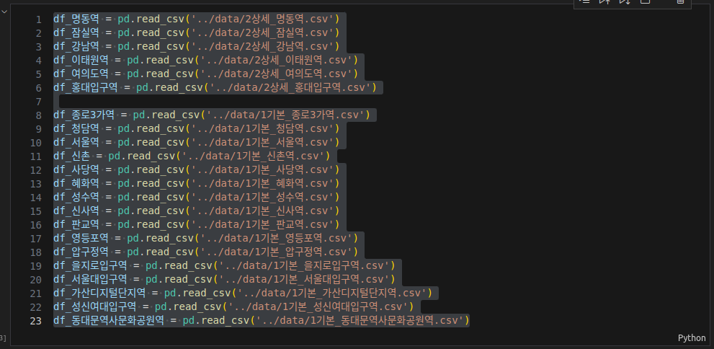
역, 카테고리별 맛집 3곳 추천
Notes:
각 역별로 수집된 자료 불러온 후 전처리

Slide 37
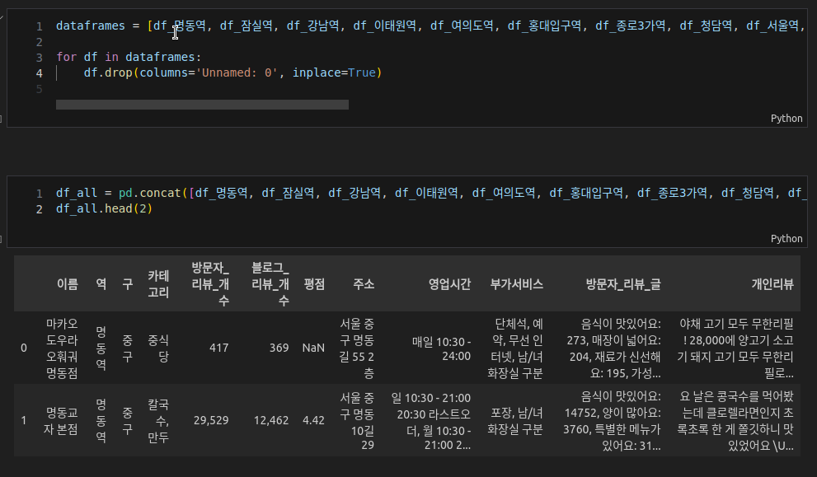
역, 카테고리별 맛집 3곳 추천

Slide 38
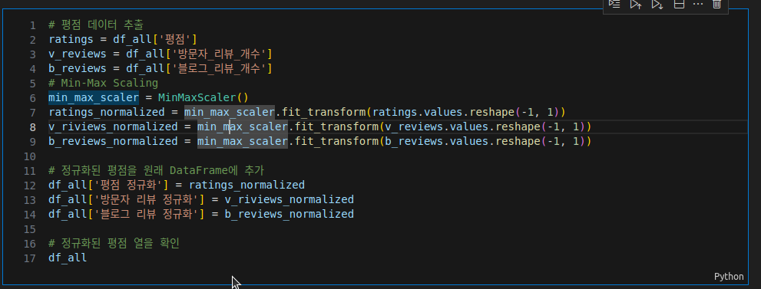
역, 카테고리별 맛집 3곳 추천

Slide 39
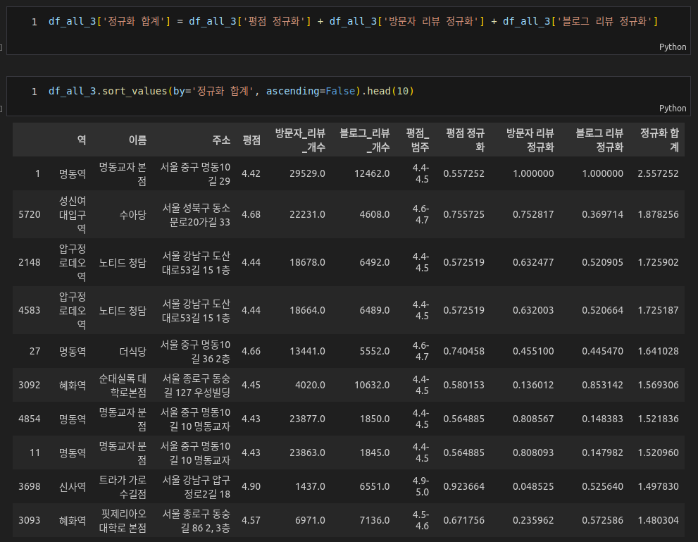
역, 카테고리별 맛집 3곳 추천

Slide 40
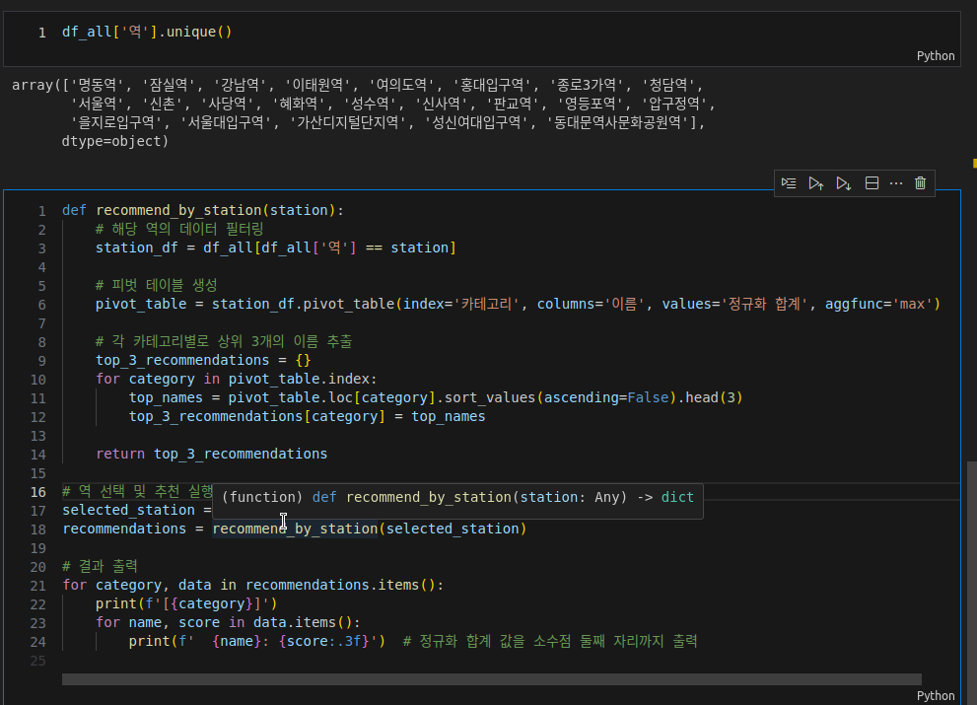
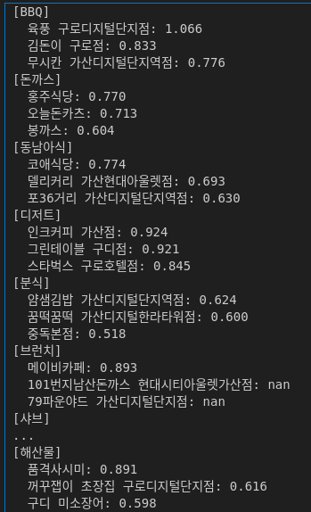
역, 카테고리별 맛집 3곳 추천

Slide 41
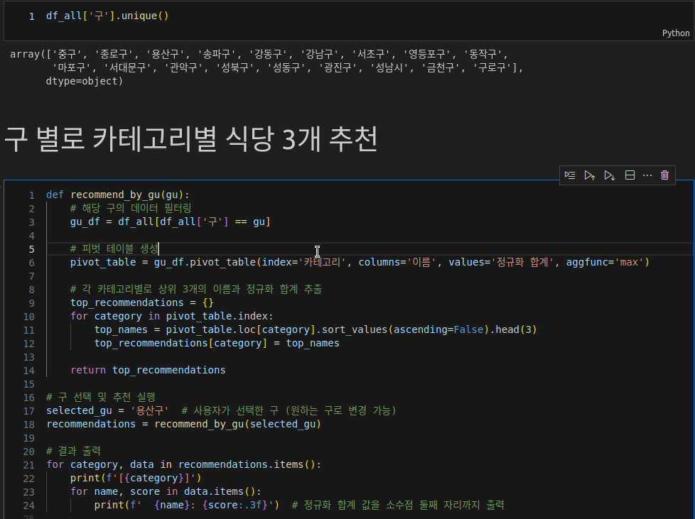
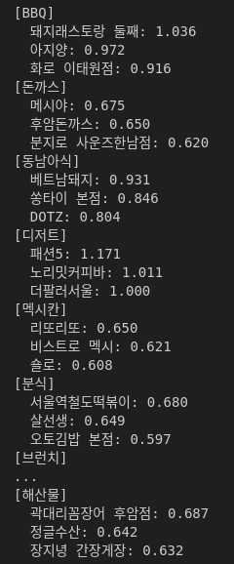
역, 카테고리별 맛집 3곳 추천

Slide 42
추천 맛집 시각화 및 프로그램화
❓️역 별 맛집은 알겠는데.. 아직 부족하다.
💡 시각화 및 GUI화 !!
Folium, 맛집 정보 시각화
Tkinter, 맛집 정보 GUI화
Pyinstaller, 코드 배포를 위한 프로그램화

Slide 43
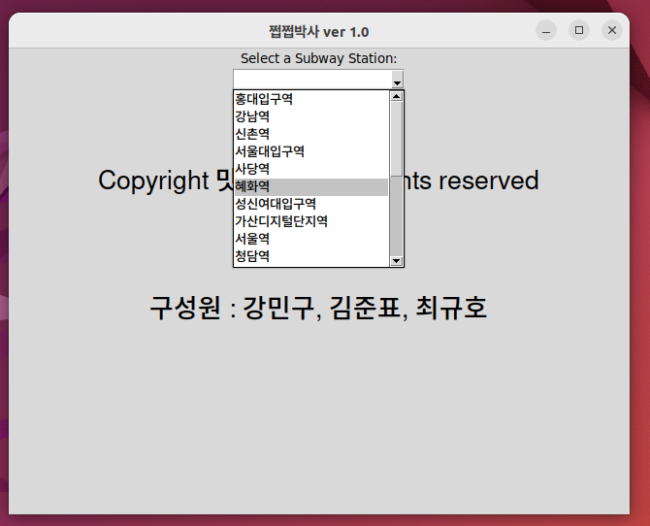
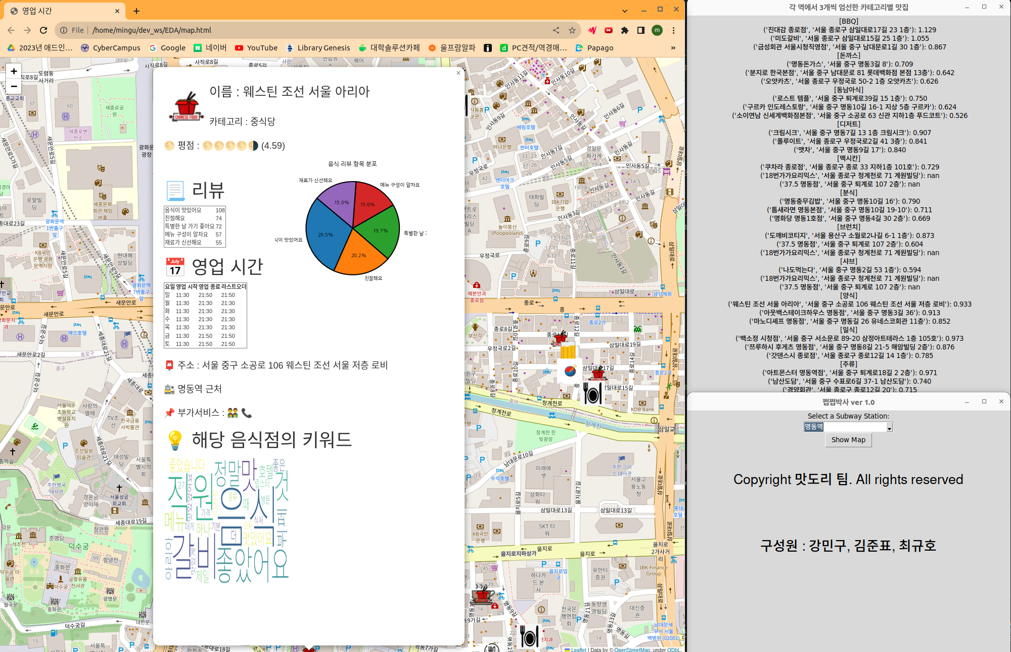
추천 맛집 시각화 및 프로그램화
📌 Preview
❓️GUI로 어떻게 편리성 및 가시성 향상?
💡 GUI 프로그램의 로직 순서
팀원들의 맛집 추천 알고리즘 코드 실행
맛집 별 위도,경도 추출 (Gmaps API) 후 Folium 시각화
항목 별 카테고리 아이콘 표시
음식점 상세 정보, 리뷰 등을 표시

Slide 44
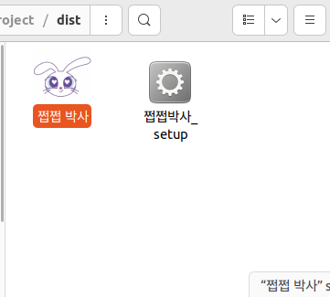

추천 맛집 시각화 및 프로그램화
✅ Step 1. Pyinstaller & tkinter / 쩝쩝박사.py의 실행 프로그램화
💡 원하는 역 주변을 선택하고, 팀원들의 맛집 추천 코드를 돌려 맛집 리스트 추출!
➡️
⬆️

Slide 45
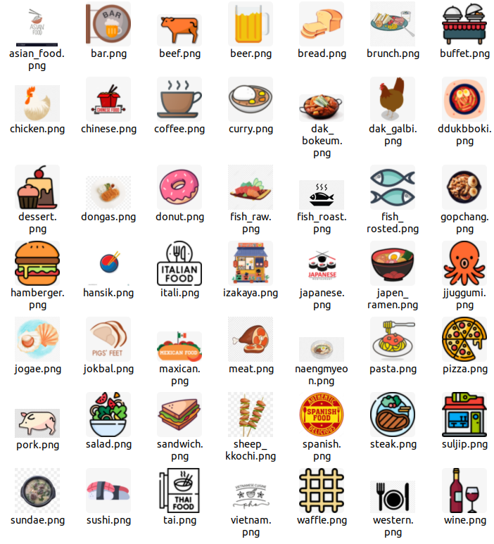
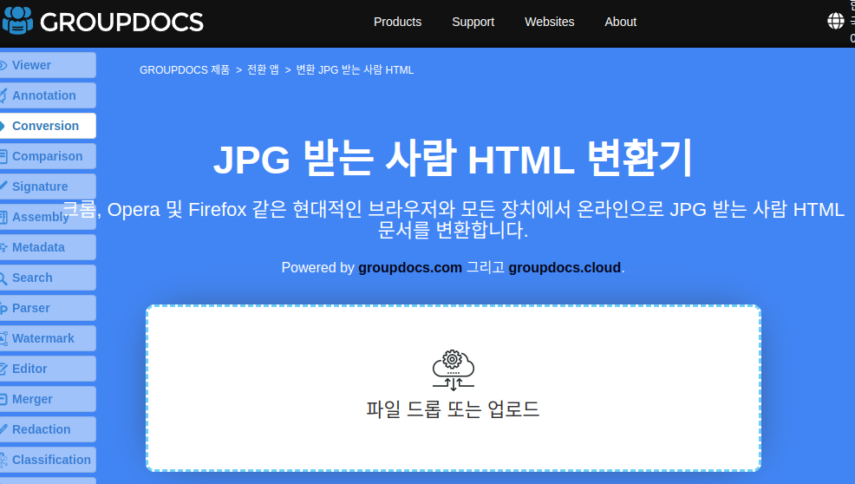

추천 맛집 시각화 및 프로그램화
✅ Step 2. img to HTML / 프로그램 범용성을 위한 파일 HTML화
💡 내 PC의 파일,이미지가 다른사람의 PC에 없다면? ➡️ HTML 변환으로 해결
➡️
⬇️
⬆️

Slide 46



추천 맛집 시각화 및 프로그램화
✅ Step 3. Text to HTML / Folium Popup의 커스터마이징
💡 Folium 팝업창에서, 가독성 좋게 꾸미고 싶다면? ➡️ HTML 작성 / Word to HTML 사이트 이용
➡️

Slide 47


추천 맛집 시각화 및 프로그램화
✅ Step 4. 보조 함수 / Raw 데이터의 가공, 가시화
💡원본 DataFrame을 그대로 사용하기엔, 너무 지저분하다. / HTML 변환 및 정렬 함수 정의
➡️
❗️재사용성 및 코드 길이 축소를 위해, 아래의 보조 함수들을 정의하자.
create_html_table
visualize_float
recommend_by_station
parse_business_hours
generate_html_output
create_pie_chart
add_emojis_to_text
renderMap
show_map
generate_wordcloud

Slide 48

추천 맛집 시각화 및 프로그램화
✅ Step 5. Program Structure FlowChart
📃 파일 : 쩝쩝박사.py | 길이 : 453 Lines | 종속성 : “No” dependent files Required
__main__
recommend_by_station
create_html_table
visualize_float
show_map
역할 : 선택 지역 Folium 지도 출력
지도 HTML 페이지화
create_html_table
역할 : 리뷰 Raw 데이터
HTML parsing
visualize_float
역할 : 평점의 이모지 시각화
create_pie_chart
parse_business_hours
역할 : 영업시간 Raw 데이터
영업일, 시간 딕셔너리 정렬
generate_html_output
역할 : 영업일, 시간 데이터
HTML parsing
add_emojis_to_text
__main__
역할 : Tkinter GUI 작동
recommend_by_station
역할 : 평점, 리뷰, 방문자 글 수 기준
선택 역 주변 카테고리별 맛집 출력
create_pie_chart
역할 : 파이차트 생성 후
html parsing
add_emojis_to_text
역할 : 부가서비스 이모지화
generate_wordcloud
renderMap
역할 : Folium 마커, 팝업창 생성
쩝쩝박사.exe
역할 : 실행 프로그램
generate_wordcloud
역할 : 맛집 별 리뷰 취합,
wordcloud 생성 및 HTML parsing
parse_business_hours
generate_html_output
show_map
renderMap

Slide 49
추천 맛집 시각화 및 프로그램화
✅ Step Final. 이제 실제로 프로그램을 실행해 봅시다!
💡발표자료는 여기까지입니다. 🌈 다음은 GUI 프로그램 작동을 시연해보겠습니다. 😊

Slide 50
감사합니다

